Slide 1
Презентация «Главные вопросы экономики.Факторы производства» 8 класс
Выполнила учитель МБОУ СОШ №1 г. Горбатов Слиткова О.А.

Slide 2

План урока:
1. Повторение пройденного материала: «Типы экономических систем».
Самостоятельная работа по теме «Типы экономических систем».
Изучение новой темы: «Факторы производства».
Домашнее задание.

Slide 3
Повторим пройденный материал!
Назови главные экономические вопросы.
Какие типы экономических систем ты знаешь?
Чем они отличаются друг от друга? Дай их определения.

Slide 4

Главные экономические вопросы:
Что?
Для кого?
Как?
Зачем?

Slide 5

Проверь себя!
Заполни таблицу «Типы экономических систем»
Критерии оценки:
«5» без ошибок;
«4» 1-2 ошибки;
«3» 3-5 ошибок;
«2» 6 ошибок и более.

Slide 6
В таблице есть пустые клетки! Заполни их!
№ п/п | Критерии сравнения | Типы экономических систем
 |  | традиционная | командная | рыночная | смешанная
1 | Вид собственности | Общая |  | Частная
2 | Кто принимает решения |  | Государство |  | И государство, и производители
3 | Технический прогресс - НТП | Отсутствует |  | Сильно развит
4 | Вид хозяйства |  | Товарное |  | Товарное
5 | Ценообразование |  | Государственные цены | Рыночные
6 | Экономические стимулы |  | Получение зарплаты |  | Получение зарплаты, прибыли
7 | Конкуренция | Отсутствует |  | Развита сильно
8 | Сбор налогов | Налоги не собираются | Налогообложение есть
9 | Социальная защита |  | Государство заботится о больных, стариках и детях |  | Государство заботится о больных, стариках и детях

Slide 7
Типы экономических систем
№ п/п | Критерии сравнения | Типы экономических систем
 |  | традиционная | командная | рыночная | смешанная
1 | Вид собственности | Общая | Государственная | Частная | Частная и государственная
2 | Кто принимает решения | Традиции, обычаи | Государство | Производитель сам решает что и как производить | И государство, и производители
3 | Технический прогресс - НТП | Отсутствует | НТП | НТП сильно развит | НТП
4 | Вид хозяйства | Натуральное | Товарное | Товарное | Товарное
5 | Ценообразование | Цен нет, т.к. нет обмена | Государственные цены | Рыночные цены | Цены и государственные и рыночные
6 | Эконмические стимулы | Выживание | Получение зарплаты | Получение прибыли от бизнеса | Получение зарплаты, прибыли
7 | Конкуренция | Отсутствует | Отсутствует | Развита сильно | Развита
8 | Сбор налогов | Налоги не собираются | Налогообложение есть | Налоги не собираются | Налогообложение есть
9 | Социальная защита | Племя заботится о больных, стариках и детях | Государство заботится о больных, стариках и детях | Никто не заботится о больных, стариках и детях | Государство заботится о больных, стариках и детях

Slide 8
Повторим пройденный материал!
Что изучает экономика?
Что необходимо для того, чтобы удовлетворить потребности?
Что такое благо?
Какие виды благ ты знаешь?

Slide 9
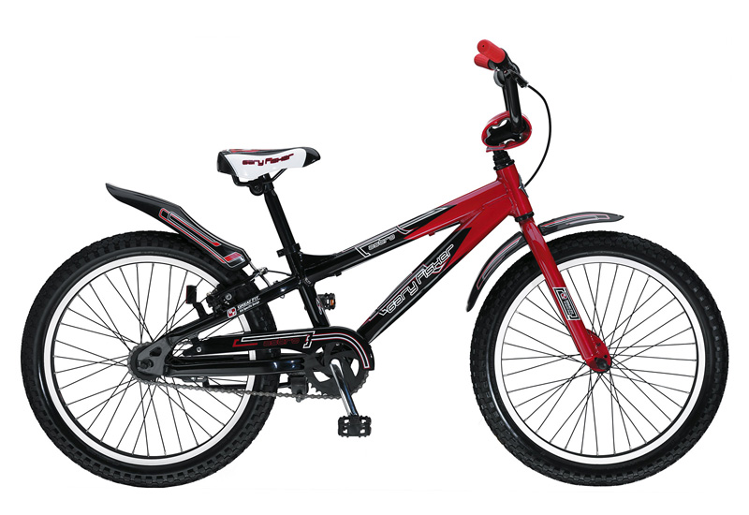

Блага делятся на две группы
Неэкономические (даровые)- за них не надо платить деньги, потому что их дарит нам природа
Экономические – за них нужно платить, так как их сделал человек, затратив на это ресурсы

Slide 10
Тема нашего урока
Экономические ресурсы
И
факторы производства

Slide 11
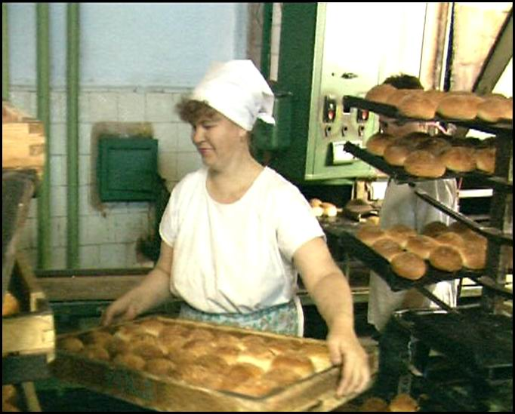
Чтобы произвести экономические блага необходимы экономические ресурсы- факторы производства
Факторы производства –это экономические ресурсы, приобретаемые для изготовления конкретного товара, блага

Slide 12
Виды ресурсов:
Земля
Труд
Капитал
Предпринимательство
Информация

Slide 13
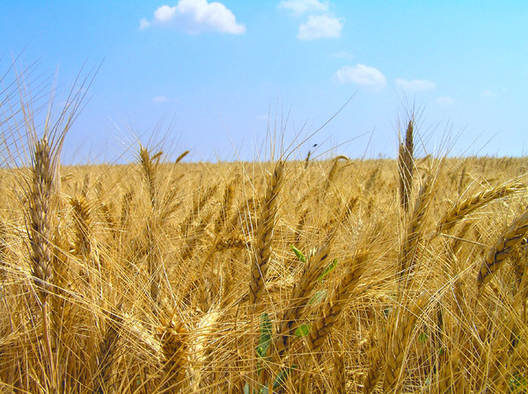
Земля
(природные ресурсы)
Природные ресурсы – это все, что дает нам земля:
реки, озера, моря, океаны и их продукты;
земельные участки и все, что на них растет;
полезные ископаемые, которые находятся в недрах земли

Slide 14
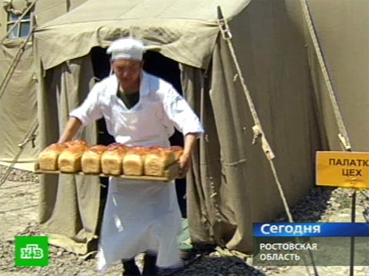
Труд
(трудовые ресурсы)
Трудовые ресурсы – это
затраты физических и умственных способностей людей при производстве благ

Slide 15
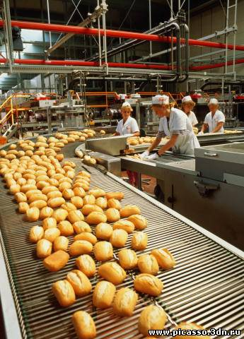
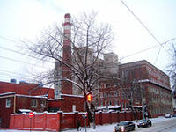
Капитал (капитальные ресурсы)
Здания
Оборудование

Slide 16
Капитал (капитальные ресурсы)
Это все то, что создано трудом человека.
Это средства труда – то, с помощью чего человек производит блага :
здания фабрик и заводов;
станки,
оборудование,
машины,
инструмент
транспорт

Slide 17
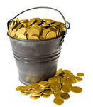
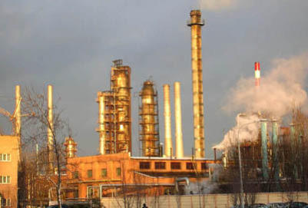
Различают:
Финансовый капитал -деньги
Физический капитал – здания, оборудование

Slide 18

Предпринимательство
-это особый ресурс, соединяющий все вышеперечисленные ресурсы. По сути это тоже труд, но труд организаторский и управленческий, связанный с новыми идеями и риском. Человек, занимающийся таким трудом называется предпринимателем.

Slide 19
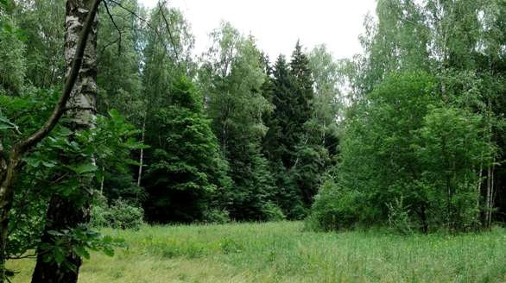
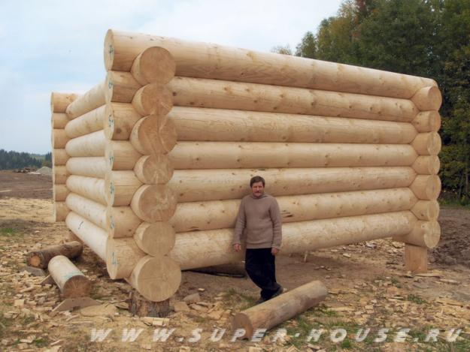
Различие между экономическими ресурсами и факторами производства
Факторы производства –это те ресурсы, которые куплены для производства и из них уже делается благо
Экономические ресурсы могут использоваться , а могут и не использоваться людьми

Slide 20
Из нижеперечисленного выдели то, что является ресурсами (буквой Р), а то, что относится к факторам производства(буквой Ф)
Задание: определи, что является экономическим ресурсом, а что фактором производства:
1.Разведанное, но не используемое месторождение нефти.
2.Нефть, перерабатываемая на заводе.
3.Месторождение соли, которое пока не используют.
4.Соль для приготовления рыбных консервов.
5.Бревна на строительстве дома.

Slide 21
Продолжение задания
6. Деревья в лесу.
7. Атмосферный воздух.
8. Воздух, используемый на химическом предприятии для производства аммиака.
9.Дети, обучающиеся в школе.
10. Физические и умственные способности токаря

Slide 22
Проверь себя!
1.Р
2.Ф
3.Р
4.Ф
5.Ф
6.Р
7.Р
8.Ф
9.Р
10.Ф

Slide 23
Реши задачу!
Определи стоимость каждой технологии.
Факторы производства | Цена за ед. факторов производства (тыс.руб) | Затраты факторов производства при производстве
 |  | Технологии №1 | Технологии №2 | Технологии №3
Труд | 15 | 2 | 4 | 5
Земля | 20 | 4 | 2 | 3
Капитал | 10 | 5 | 3 | 4
Предпринимательство | 25 | 2 | 4 | 1

Slide 24
Решение:
Технология №1:
2*15 + 4*20 + 5*10 + 2*25 =210ден. ед.;
Технология №2:
4*15 + 2*20 + 3*10 + 4*25=230 ден.ед.;
Технология №3:
5*15 + 3*20 + 4*10 + 1*25 =200 ден.ед.
Вывод:
самой выгодной является технология №3

Slide 25
Виды технологий
Капиталоемкая
Трудоемкая
Материалоемкая

Slide 26
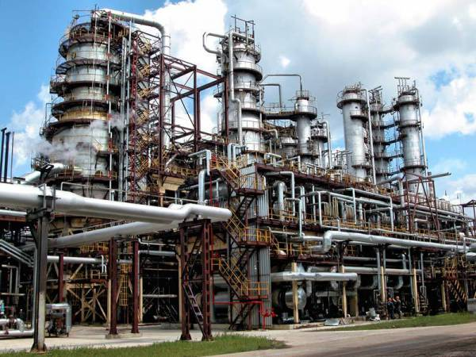
Капиталоемкой считается технология, при использовании которой основным фактором производства является капитал

Slide 27
Трудоемкой считается технология, при использовании которой основным фактором производства является труд

Slide 28
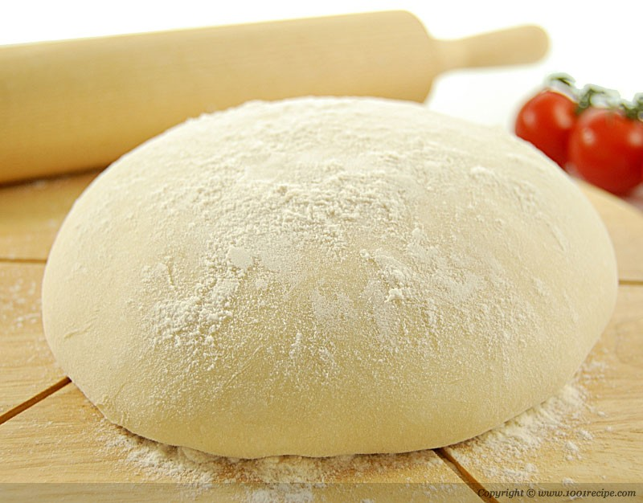
Материалоемкой считается технология, при использовании которой основным фактором производства является материал (сырье, которое дает нам земля)

Slide 29
Домашнее задание
Стр.37-38 –учить
Зад.№2 стр.40
Тест «Проверь себя» стр. 40-41

